Slide 1


Slide 2
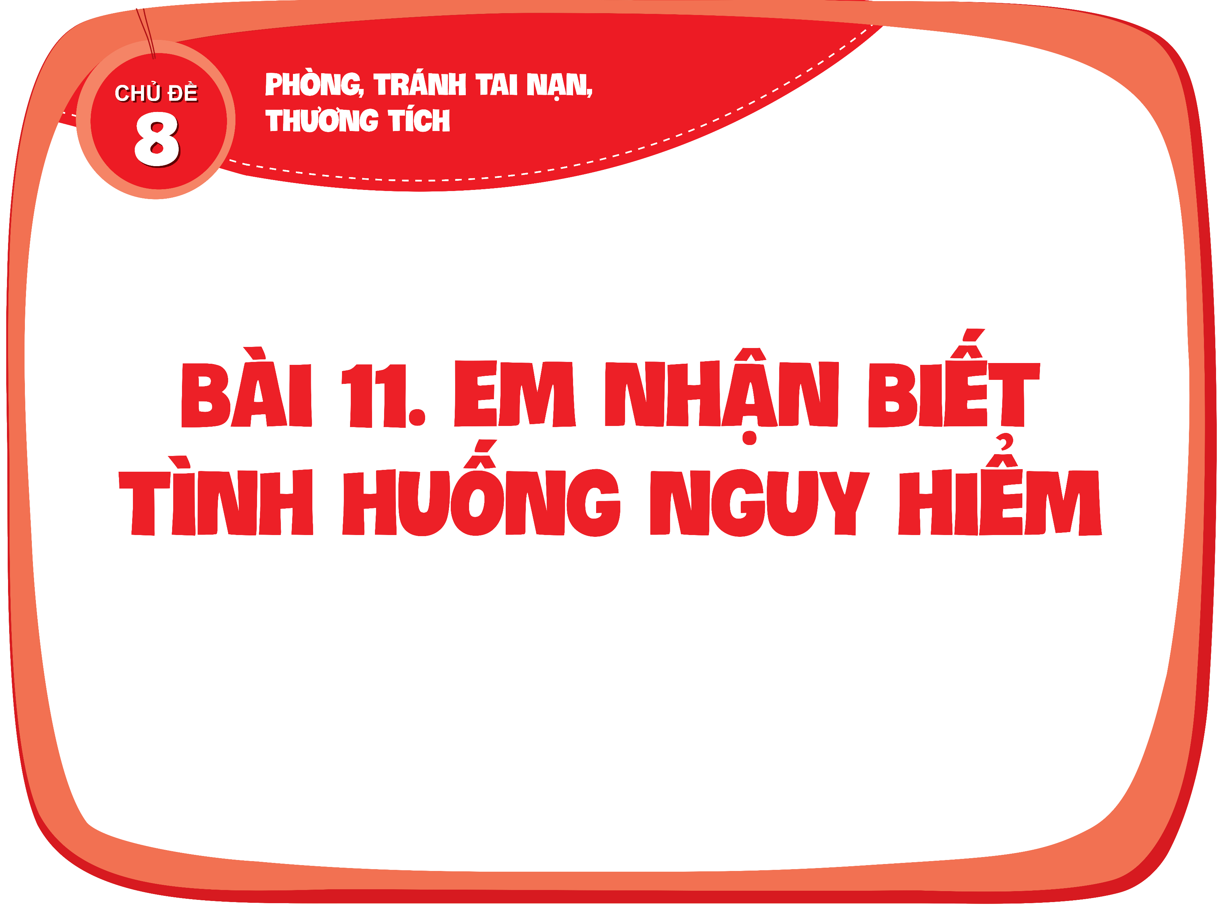

Slide 3

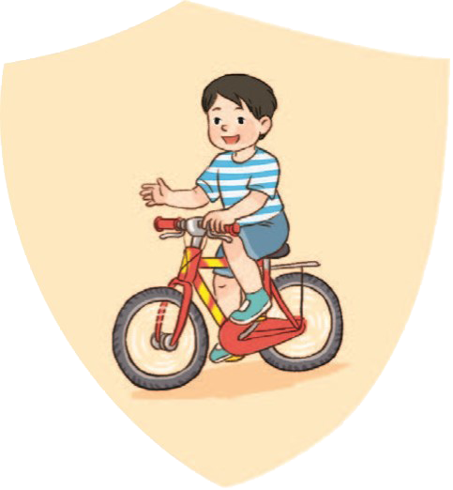
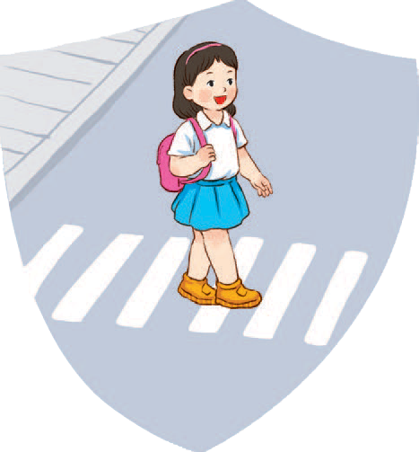
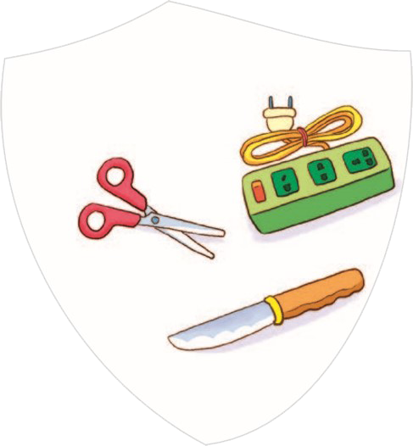
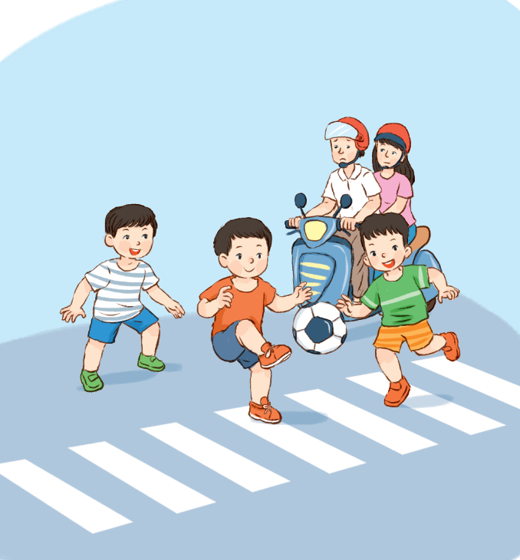
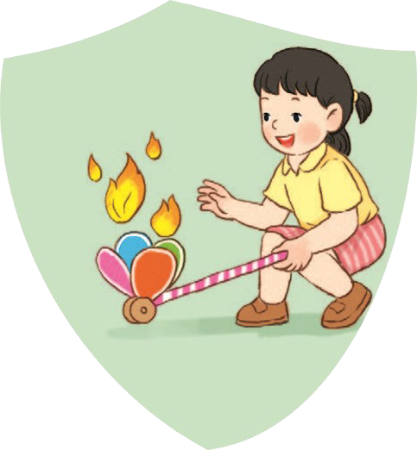
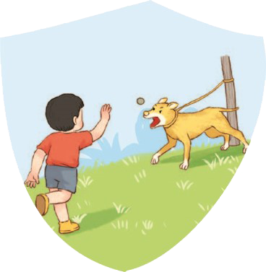
Em hãy nhận biết nhanh hành động nguy hiểm.
1
2
3
Đi xe đạp một tay
Đi đúng phần đường dành cho người đi bộ
Nghịch dao, kéo và ổ điện
4
5
6
Chơi bóng dưới lòng đường
Nghịch với lửa
Trêu chọc chó dữ

Slide 4
Em hãy nhận biết nhanh hành động nguy hiểm.
1
Đi xe đạp một tay

Slide 5
Em hãy nhận biết nhanh hành động nguy hiểm.
3
Nghịch dao, kéo và ổ điện

Slide 6
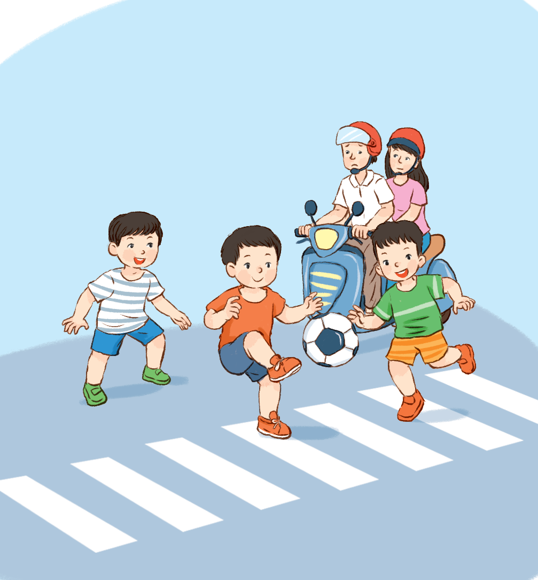
Em hãy nhận biết nhanh hành động nguy hiểm.
4
Chơi bóng dưới lòng đường

Slide 7
Em hãy nhận biết nhanh hành động nguy hiểm.
5
Nghịch với lửa

Slide 8
Em hãy nhận biết nhanh hành động nguy hiểm.
6
Trêu chọc chó dữ

Slide 9

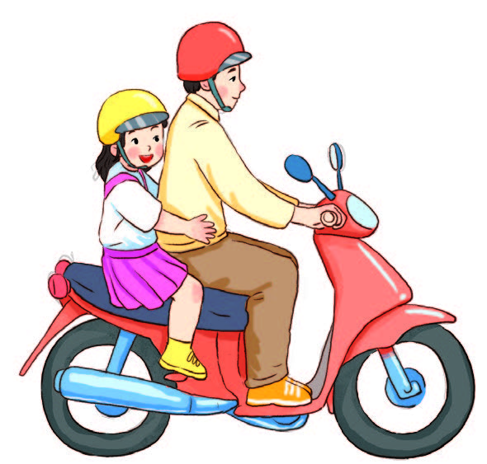
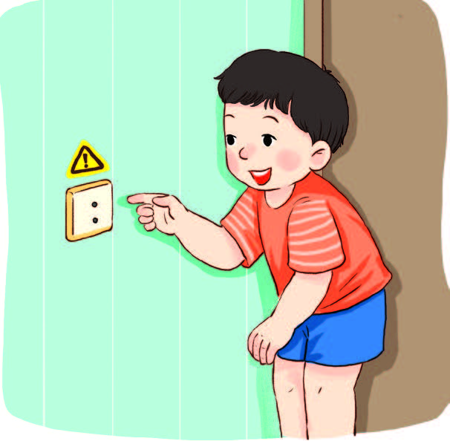
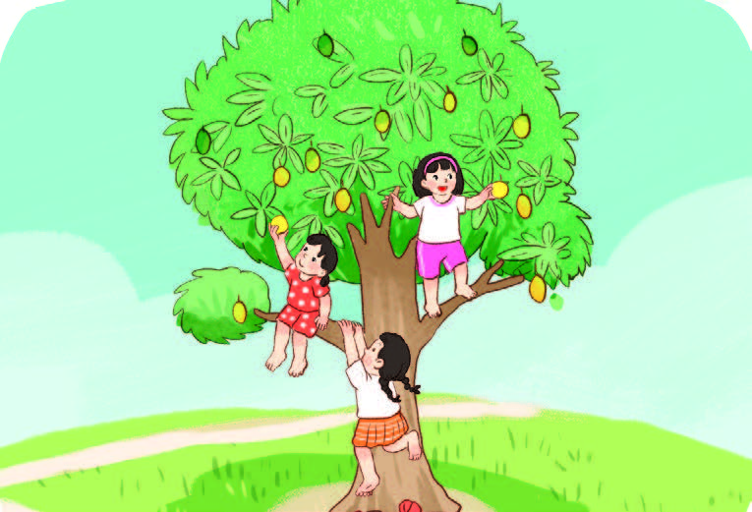
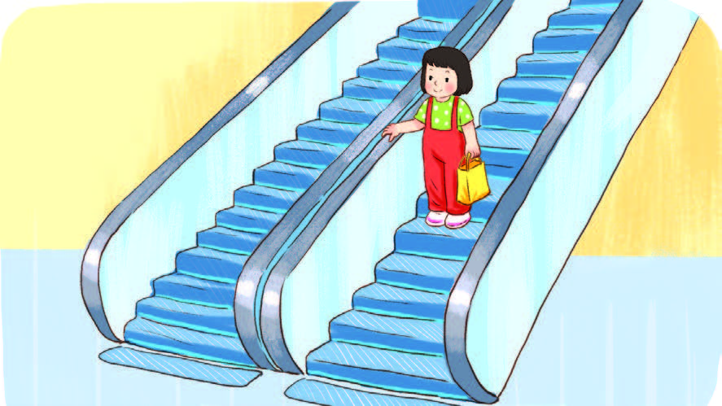
Em hãy chọn hành động an toàn.
1
2
Đội mũ bảo hiểm khi đi xe máy
Dùng tay thử ổ điện
3
4
Trèo cây
Nắm tay vịn khi đi thang cuốn

Slide 10
Em hãy chọn hành động an toàn.
1
Đội mũ bảo hiểm khi đi xe máy

Slide 11
Em hãy chọn hành động an toàn.
2
Dùng tay thử ổ điện

Slide 12
Em hãy chọn hành động an toàn.
3
Trèo cây

Slide 13
Em hãy tìm bạn nào có thói quen vệ sinh tốt
trong các bức tranh sau.
4
Nắm tay vịn khi đi thang cuốn

Slide 14
Em hãy chọn hành động an toàn.
1
2
Đội mũ bảo hiểm khi đi xe máy
Dùng tay thử ổ điện
3
4
Trèo cây
Nắm tay vịn khi đi thang cuốn

Slide 15

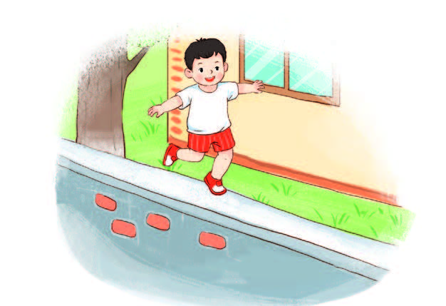
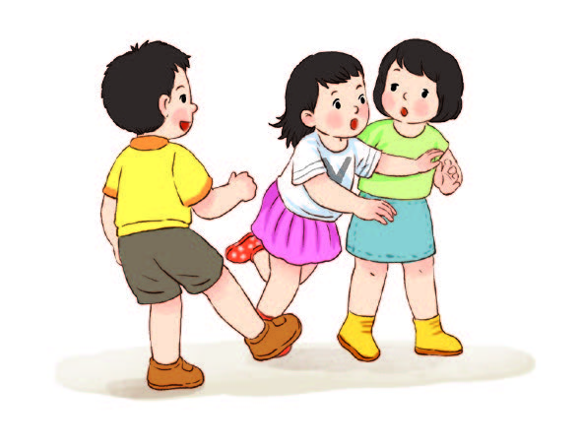
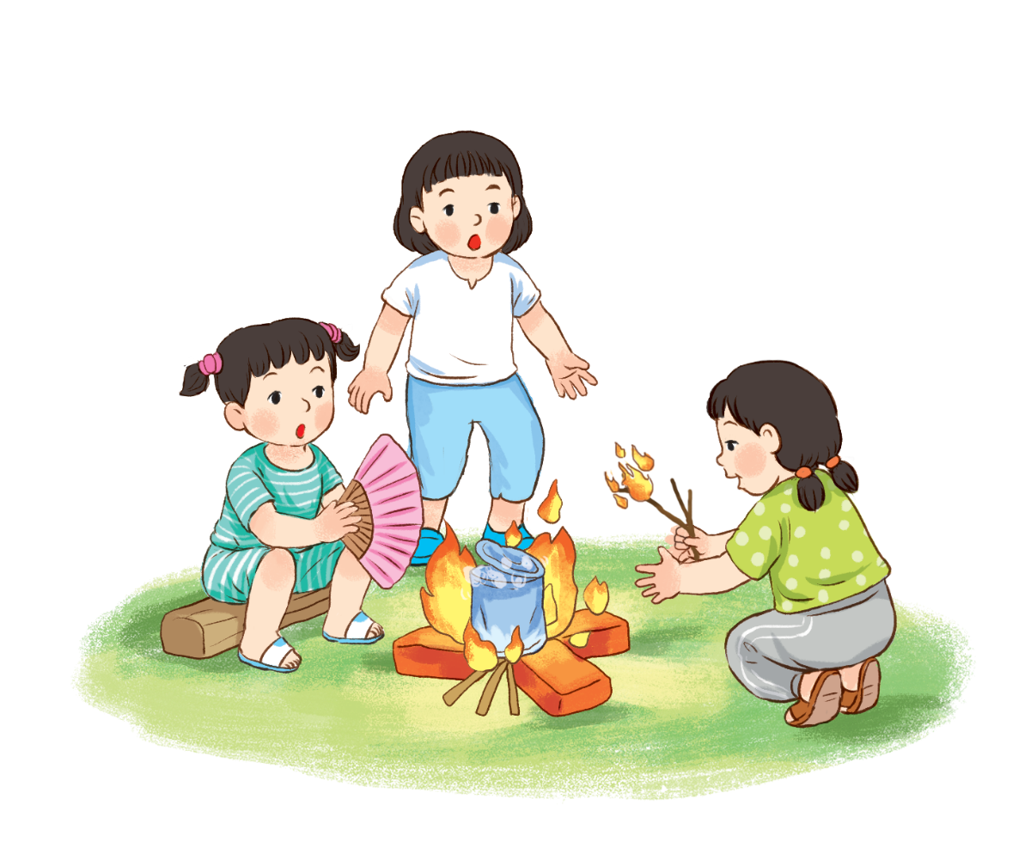
Em hãy đoán xem điều gì sẽ xảy ra ở các
tình huống nguy hiểm sau.
1
2
Đi trên gờ tường cao
Cản chân bạn
3
Nghịch lửa

Slide 16
Em hãy đoán xem điều gì sẽ xảy ra ở các tình huống nguy hiểm sau.
1
Đi trên gờ tường cao

Slide 17
Em hãy đoán xem điều gì sẽ xảy ra ở các tình huống nguy hiểm sau.
2
Cản chân bạn

Slide 18
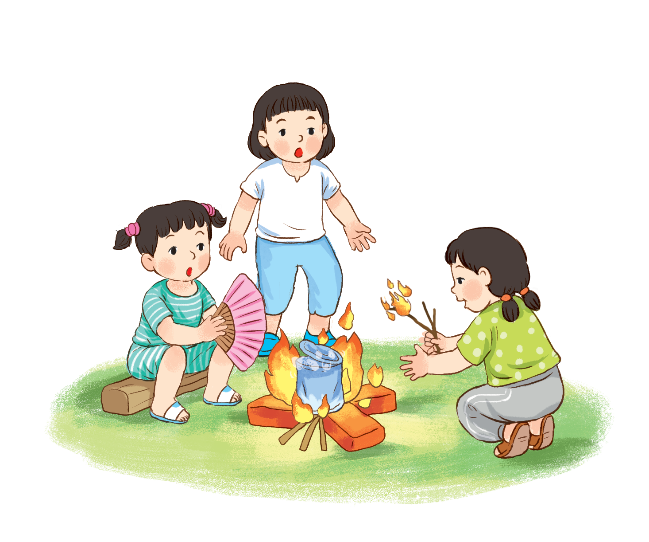
Em hãy đoán xem điều gì sẽ xảy ra ở các tình huống nguy hiểm sau.
3
Nghịch lửa

Slide 19

Em hãy đoán xem điều gì sẽ xảy ra ở các tình huống nguy hiểm sau.
Nhận biết tình huống nguy hiểm giúp em điều gì?

Slide 20

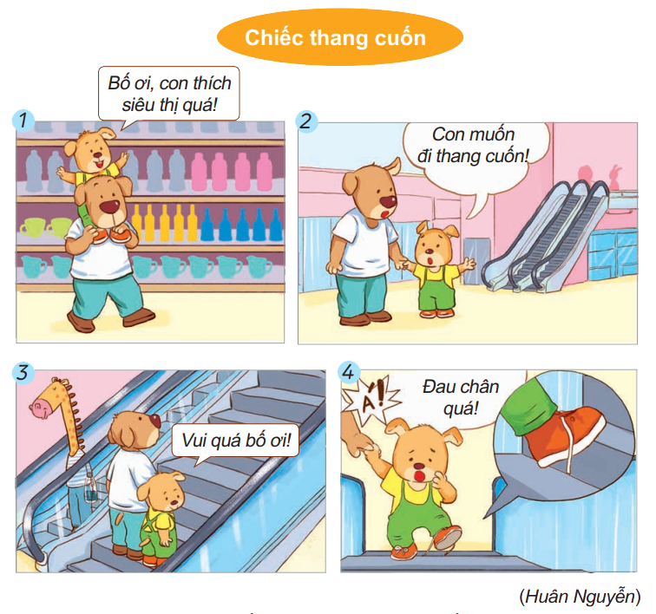
Em hãy kể chuyện theo tranh và trả lời câu hỏi.

Slide 21
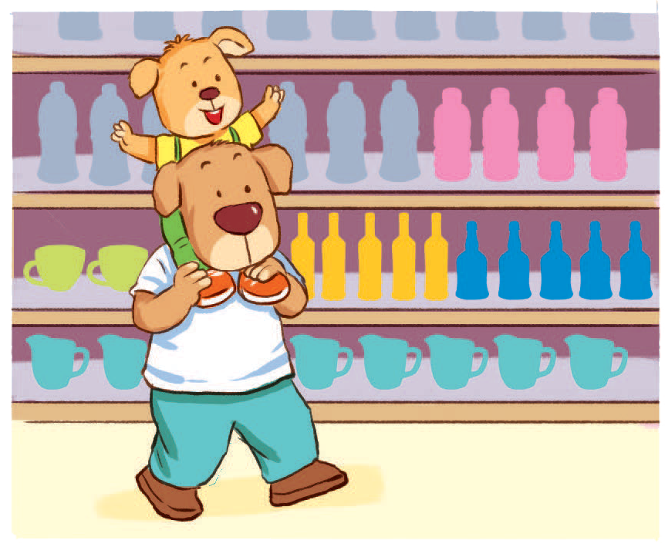
Em hãy kể chuyện theo tranh và trả lời câu hỏi.
Chiếc thang cuốn
1
Bố ơi, con thích siêu thị quá!

Slide 22
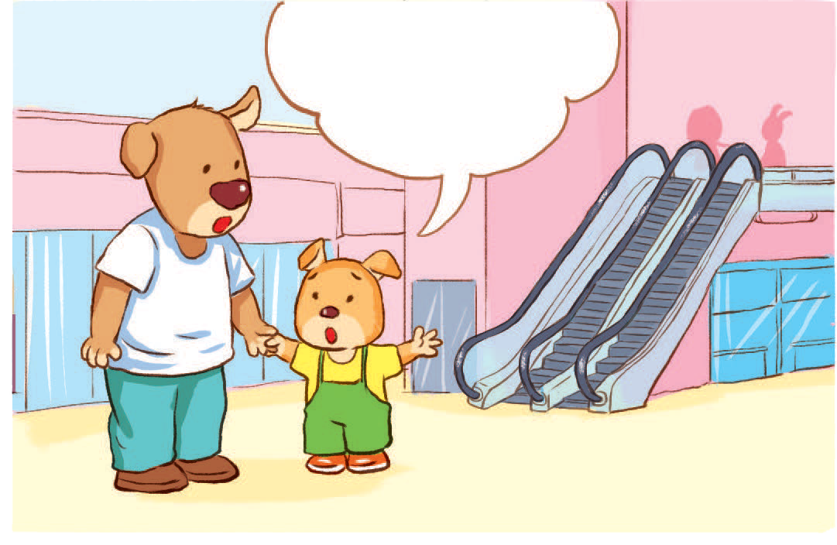
Em hãy kể chuyện theo tranh và trả lời câu hỏi.
Chiếc thang cuốn
2
Con muốn
đi thang cuốn!

Slide 23
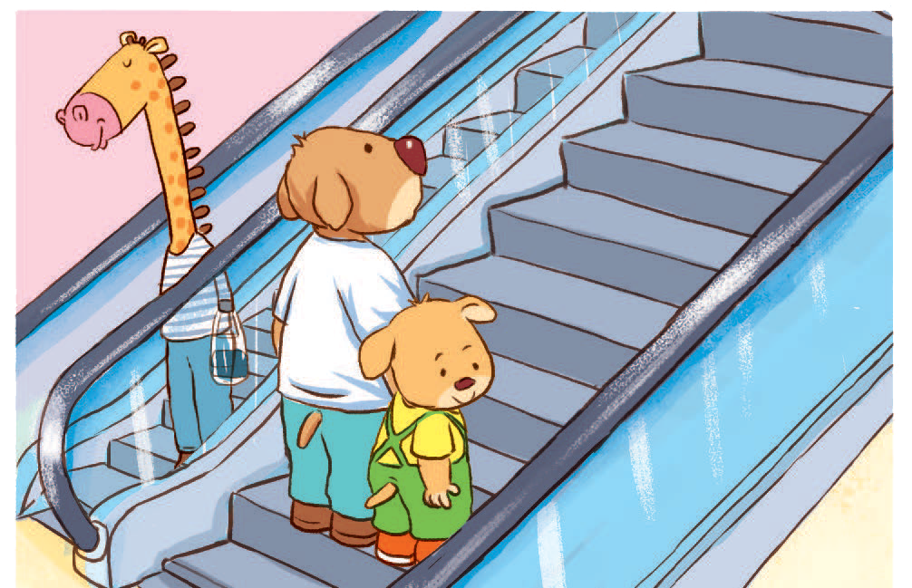
Em hãy kể chuyện theo tranh và trả lời câu hỏi.
Chiếc thang cuốn
3
Vui quá bố ơi!

Slide 24
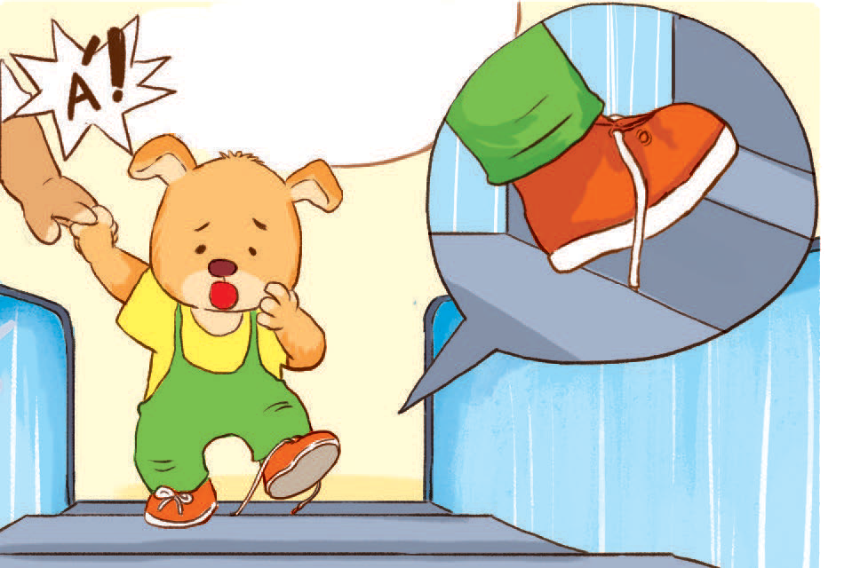
Em hãy kể chuyện theo tranh và trả lời câu hỏi.
Chiếc thang cuốn
4
Đau chân
quá!

Slide 25
Em hãy kể chuyện theo tranh và trả lời câu hỏi.
– Vì sao cún con bị mắc kẹt chân ở thang cuốn?
– Khi đi thang cuốn cần chú ý điều gì?

Slide 26





Em hãy cho biết những biển báo sau cảnh báo
điều gì?
1
2
3
4

Slide 27
Em hãy cho biết những biển báo sau cảnh báo
điều gì?
1
Nguy hiểm với lửa

Slide 28
Em hãy cho biết những biển báo sau cảnh báo
điều gì?
2
Nguy hiểm chết người

Slide 29
Em hãy cho biết những biển báo sau cảnh báo
điều gì?
3
Nguy hiểm trơn trượt

Slide 30
Em hãy cho biết những biển báo sau cảnh báo
điều gì?
4
Nguy hiểm điện giật

Slide 31
Em hãy cho biết những biển báo sau cảnh báo
điều gì?
1
2
Nguy hiểm với lửa
Nguy hiểm chết người
3
4
Nguy hiểm trơn trượt
Nguy hiểm điện giật

Slide 32

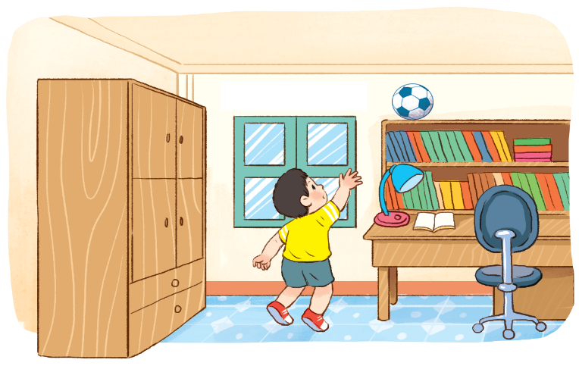
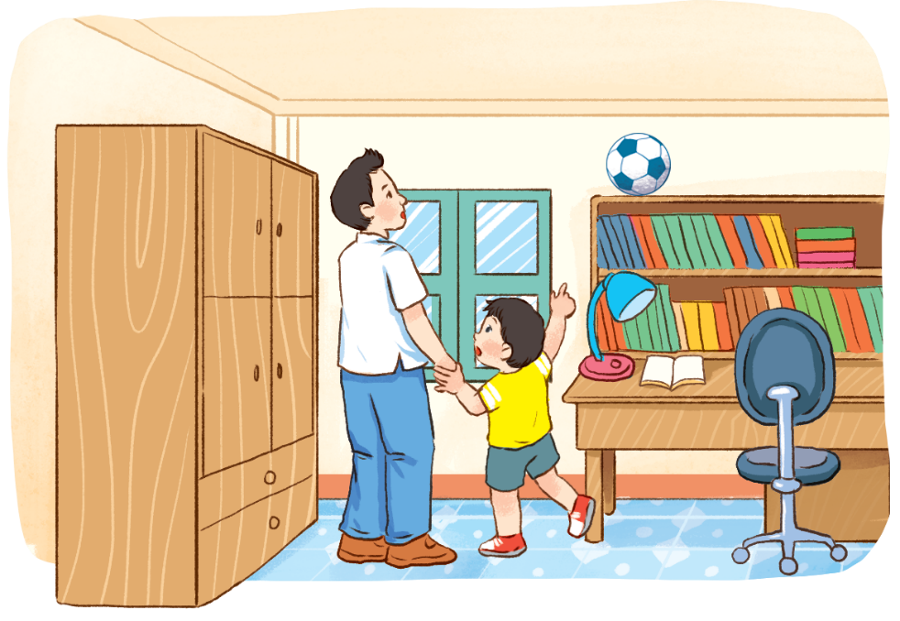
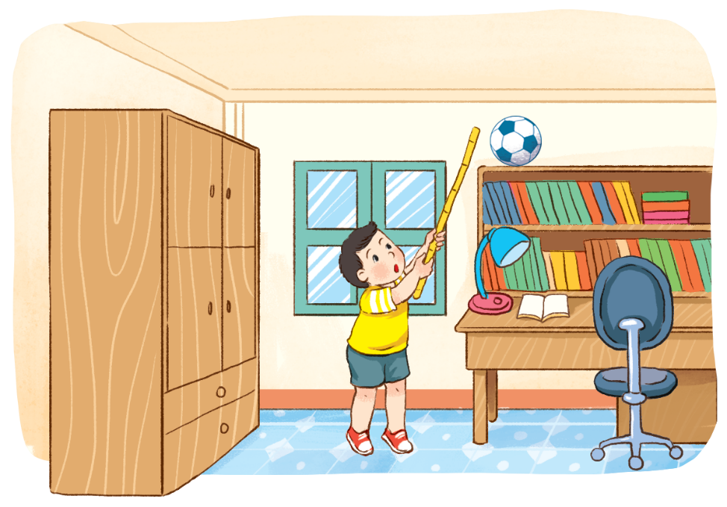
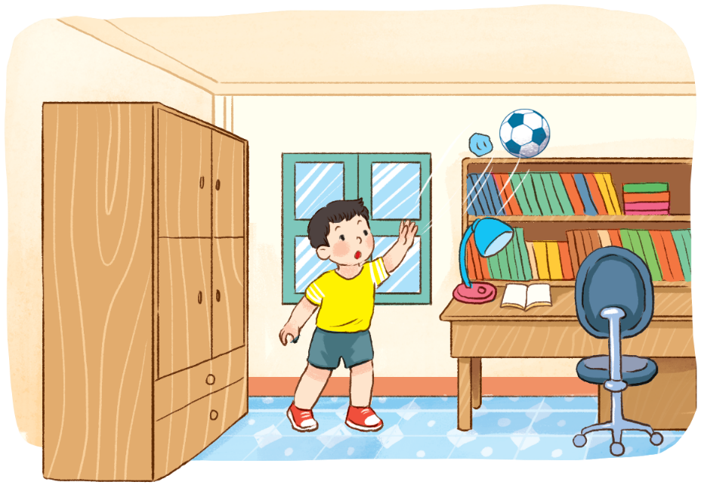
Em hãy chọn cách xử lí an toàn trong mỗi
tình huống sau.
1
Lấy quả bóng …
a
b
c

Slide 33
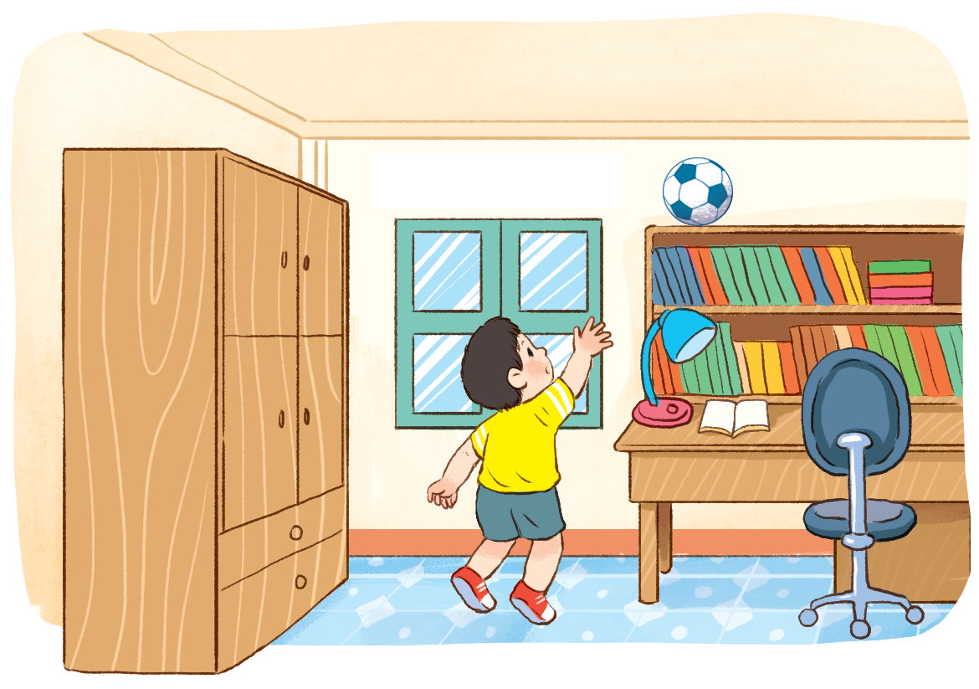
Em hãy chọn cách xử lí an toàn trong mỗi
tình huống sau.
1
Lấy quả bóng …

Slide 34
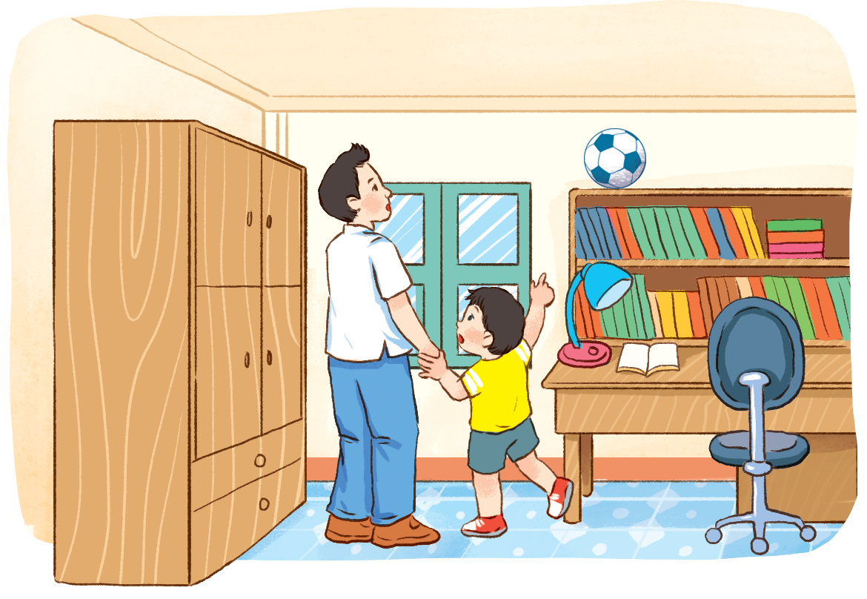
Em hãy chọn cách xử lí an toàn trong mỗi
tình huống sau.
a

Slide 35
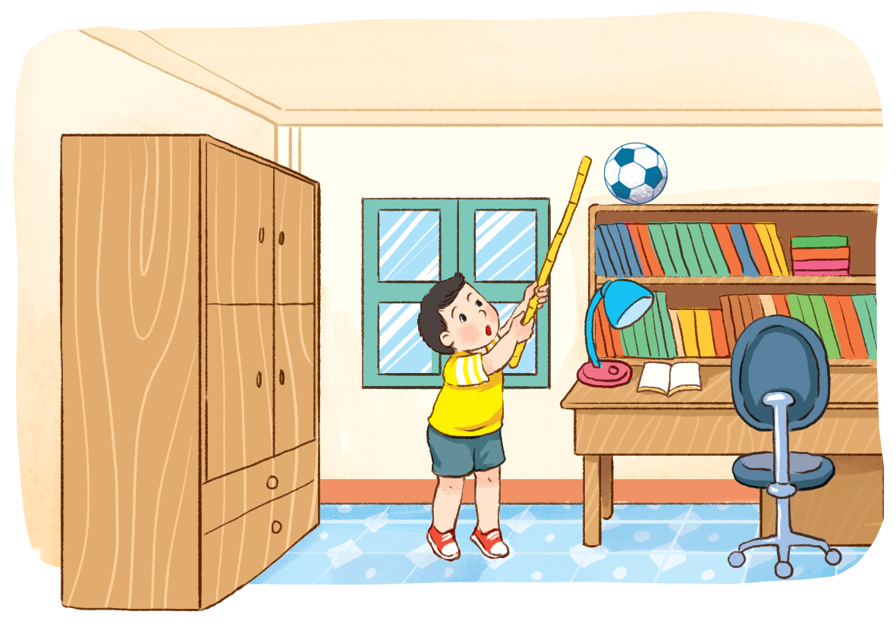
Em hãy chọn cách xử lí an toàn trong mỗi
tình huống sau.
b

Slide 36
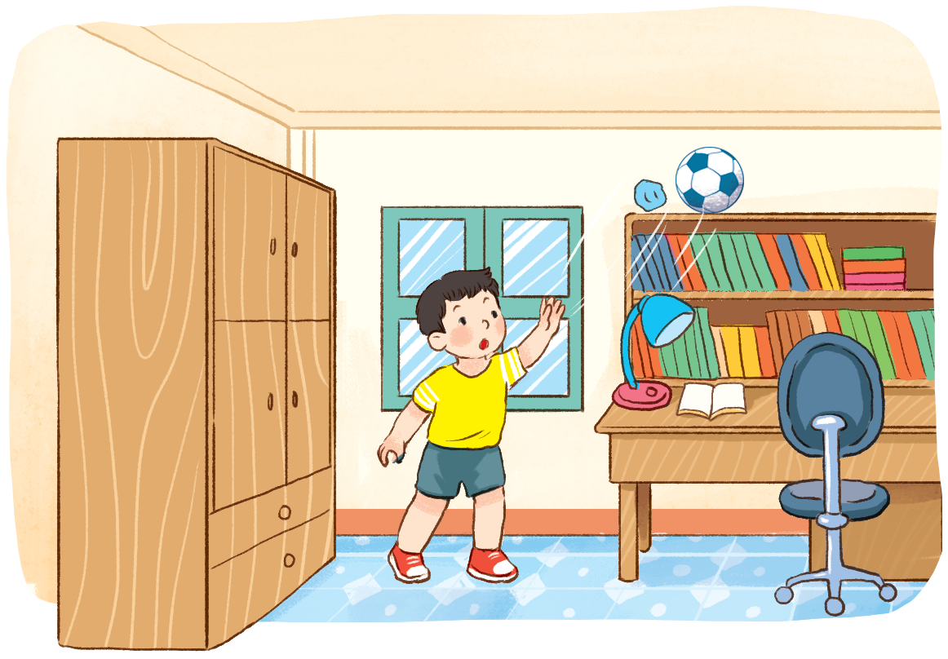
Em hãy chọn cách xử lí an toàn trong mỗi
tình huống sau.
c

Slide 37



Em hãy chọn cách xử lí an toàn trong mỗi
tình huống sau.
1
Lấy quả bóng …
a
b
c

Slide 38
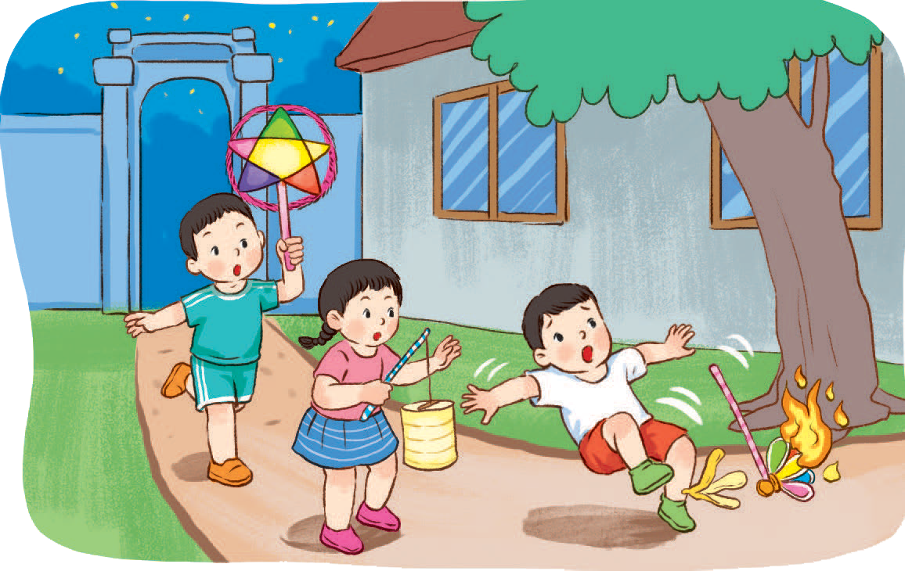
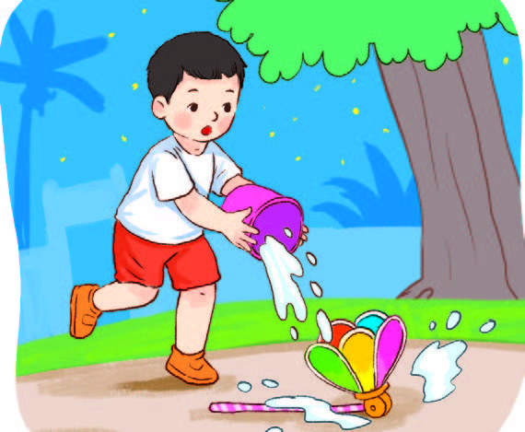
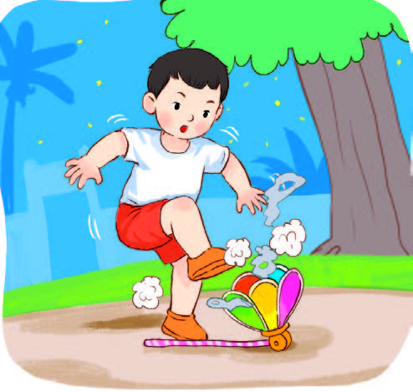
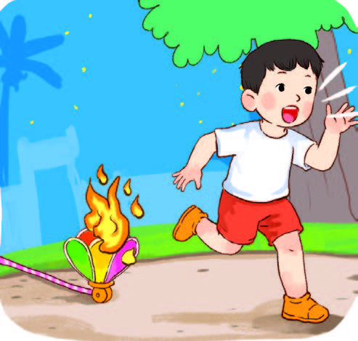
Em hãy chọn cách xử lí an toàn trong mỗi
tình huống sau.
2
Đèn trung thu bị cháy…
Cháy, cháy, cháy!
a
b
c

Slide 39
Em hãy chọn cách xử lí an toàn trong mỗi
tình huống sau.
2
Đèn trung thu bị cháy…

Slide 40
Em hãy chọn cách xử lí an toàn trong mỗi
tình huống sau.
a

Slide 41
Em hãy chọn cách xử lí an toàn trong mỗi
tình huống sau.
b

Slide 42
Em hãy chọn cách xử lí an toàn trong mỗi
tình huống sau.
Cháy, cháy, cháy!
c

Slide 43
Em hãy chọn cách xử lí an toàn trong mỗi
tình huống sau.
1
Đèn trung thu bị cháy…
Cháy, cháy, cháy!
a
b
c

Slide 44

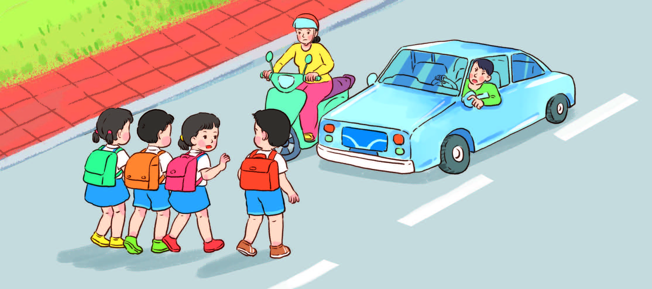
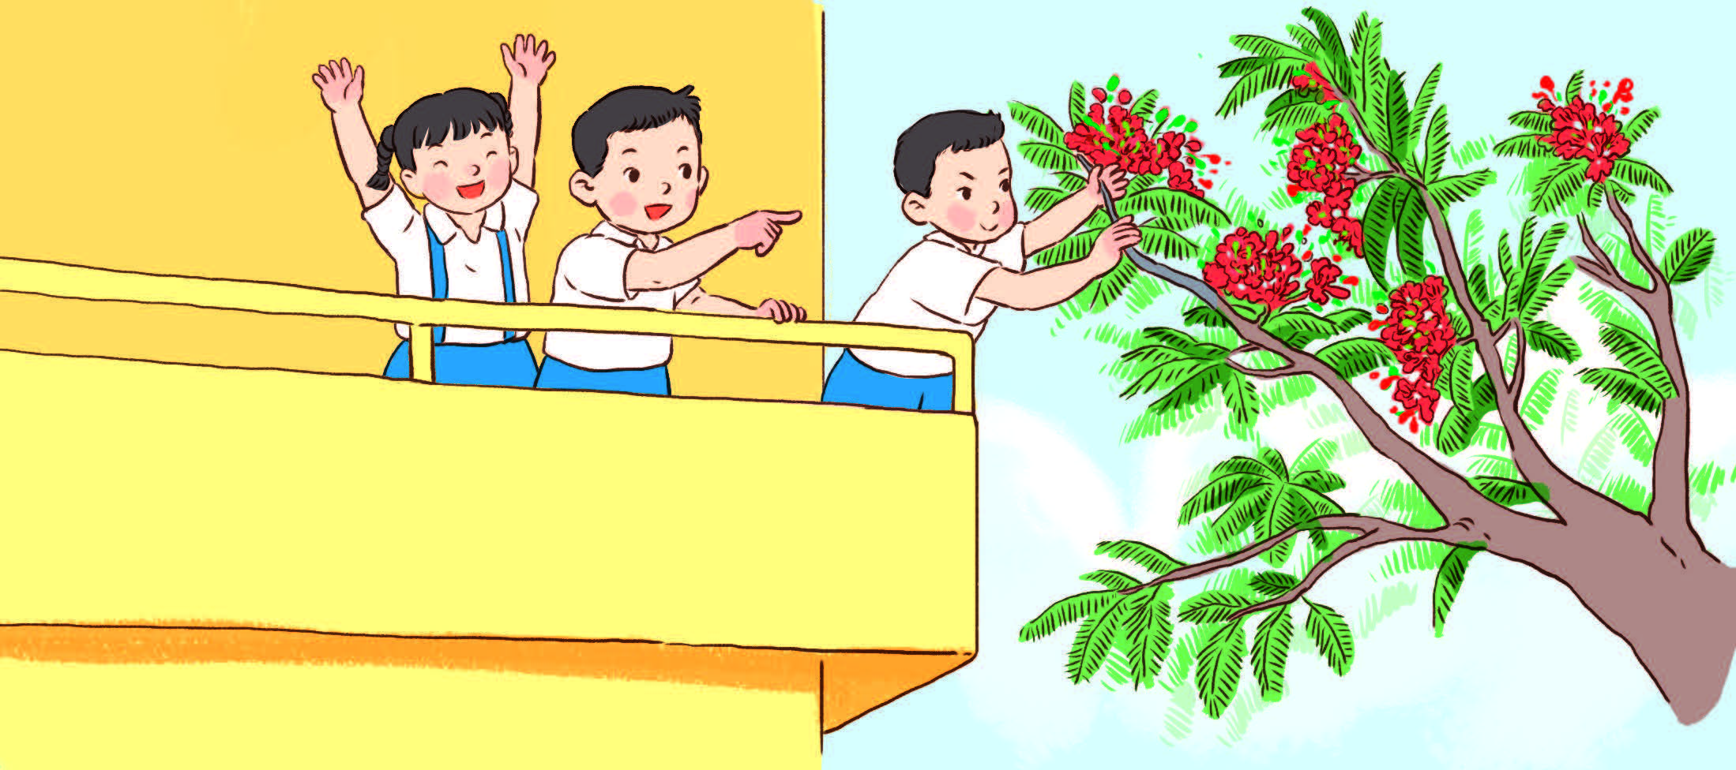
Em hãy thực hiện yêu cầu sau.
– Quan sát 2 tình huống trong tranh.
– Trò chuyện, chia sẻ với các bạn về mỗi tình huống.
1
2

Slide 45
Em hãy thực hiện yêu cầu sau.
1

Slide 46
Em hãy thực hiện yêu cầu sau.
2

Slide 47

Em hãy thực hiện yêu cầu sau.
1
2
Quan sát – Suy nghĩ – Dự đoán – Phòng tránh

Slide 48
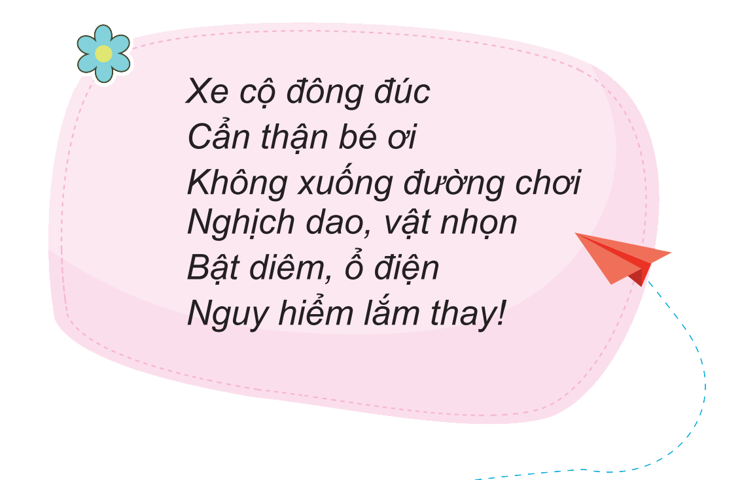
Em hãy thực hiện yêu cầu sau.

Slide 49


